Slide 1




SISTEM ANTREAN PEMINJAMAN BUKU
Nama :
Cherie Hannanya Limpele | 2501010047
Wilsa Dwi Amelia Hastiawan | 2501010009
Mata Kuliah : Struktur Data

Slide 2


Masalah
• Antrean tidak teratur
→ Urutan peminjaman tidak jelas karena tidak ada sistem yang mengatur
• Tidak adil (bisa lompat antrean)
→ Peminjam yang datang lebih awal belum tentu dilayani lebih dulu
• Belum terstruktur
→ Data peminjaman masih dicatat secara sederhana sehingga sulit dikelola

Slide 3

SOLUSI
Sistem yang dibangun menggunakan:
• Queue (FIFO) → untuk mengatur urutan antrean
• Linked List → untuk penyimpanan data dinamis
Pendekatan ini memungkinkan:
• Pengelolaan antrean yang lebih terstruktur
• Proses tambah dan hapus data yang efisien
• Representasi kondisi nyata secara sederhana

Slide 4
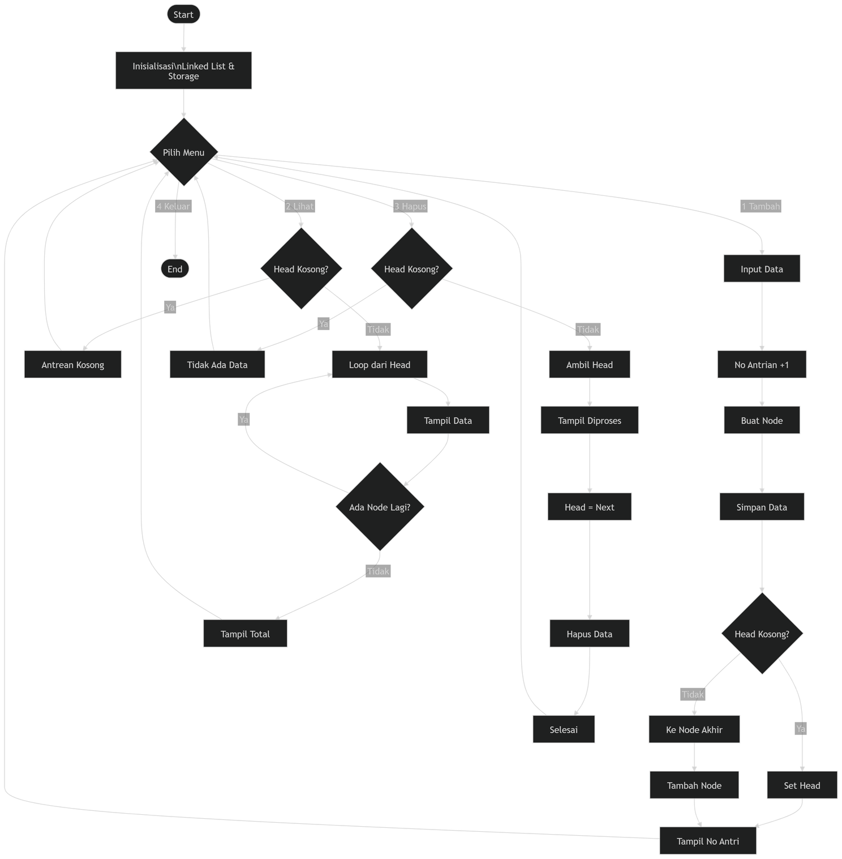

Flowchart

Slide 5
Implementasi Kode
Node
Enqueue (Tambah Data)
class NodePinjam:
def __init__(self, no_antri, id_p, id_b, nama, nim, prodi, judul, tahun, tgl_p, tgl_k):
self.data = { ... }
self.next = None
def tambah_data(...):
self.total_antrean += 1
node_baru = NodePinjam(...)
Linked List
Dequeue (FIFO)
class Linked_List_Perpus:
def __init__(self):
self.head = None
self.storage = []
self.total_antrean = 0
def hapus_peminjaman_fifo(self):
data_keluar = self.head
self.head = self.head.next

Slide 6
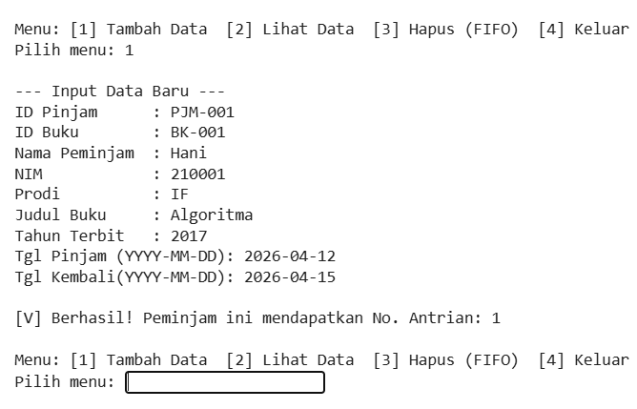
Output Menu Tambah Data

Slide 7
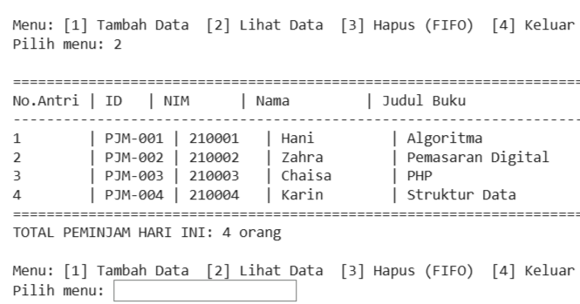
Output Menu Tampil Data

Slide 8
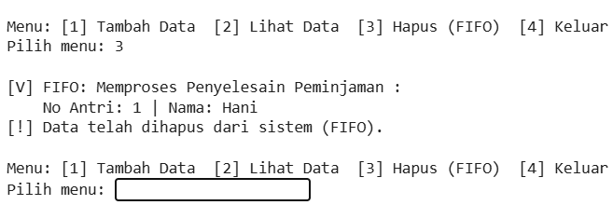
Output Menu Hapus

Slide 9

Output Menu Keluar

Slide 10

Kesimpulan
• Sistem antrean berhasil diimplementasikan menggunakan konsep Queue (FIFO)
• Data peminjaman dapat dikelola secara terstruktur dengan Linked List
• Proses tambah, tampil, dan hapus data berjalan sesuai alur sistem
• Sistem mampu merepresentasikan antrean perpustakaan secara sederhana
-

Slide 11

Thank You

